Slide 1
Bài 11
TÌM SỐ TRỪ
(Sách giáo khoa Toán 3 - Tập một – Trang 16)

Slide 2
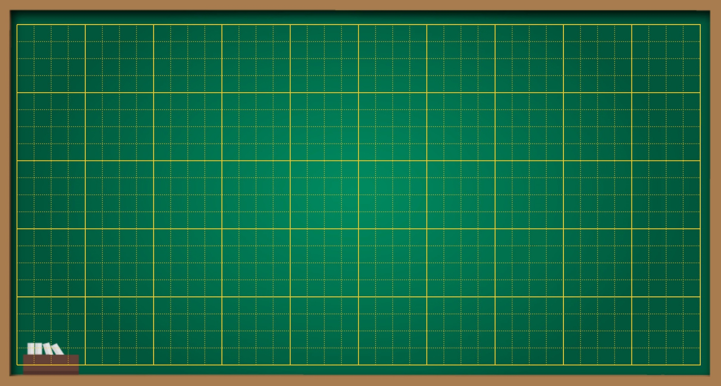
Thứ … ngày … tháng … năm ….
Bài 11
Tìm số trừ

Slide 3
THỰC HÀNH
LUYỆN TẬP

Slide 4
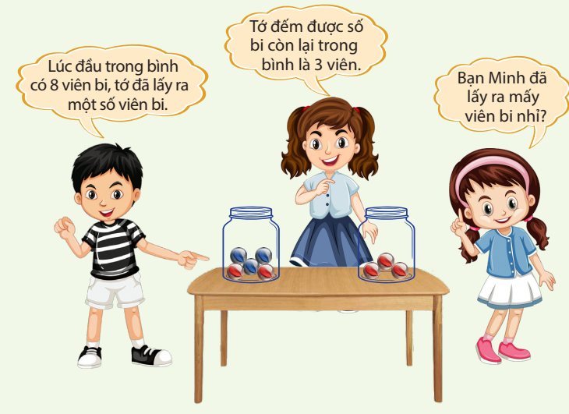

Slide 5
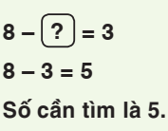

Slide 6
Bài tập
6
12
9
32

Slide 7
3
21
13
210

Slide 8
VẬN DỤNG

Slide 9
DẶN DÒ
1.
2.

Slide 10
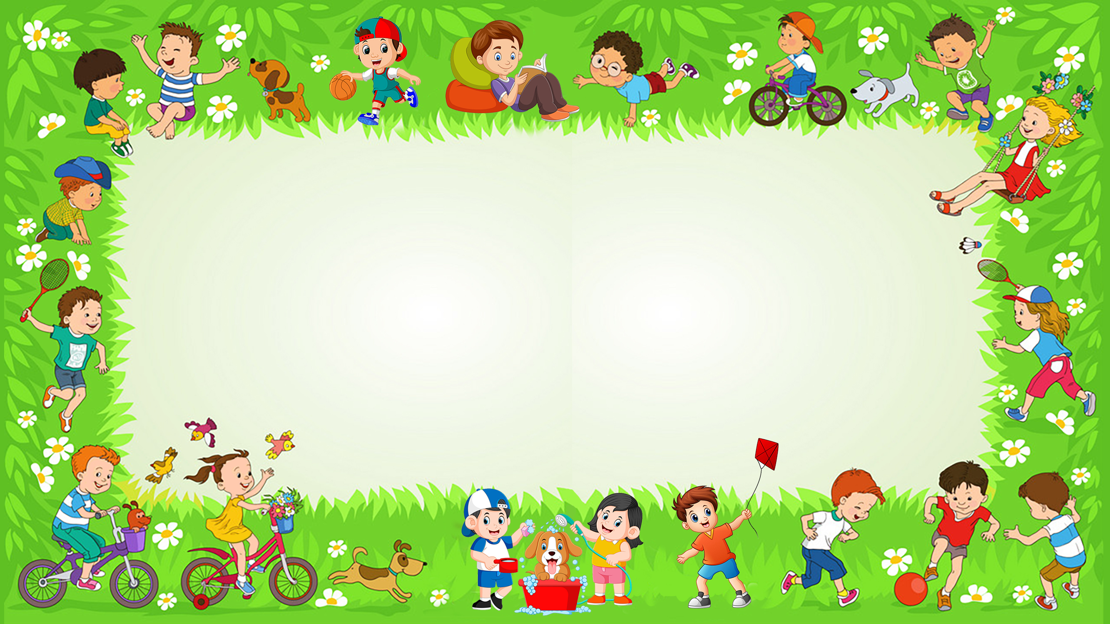
Chúc các em học tốt

Slide 11
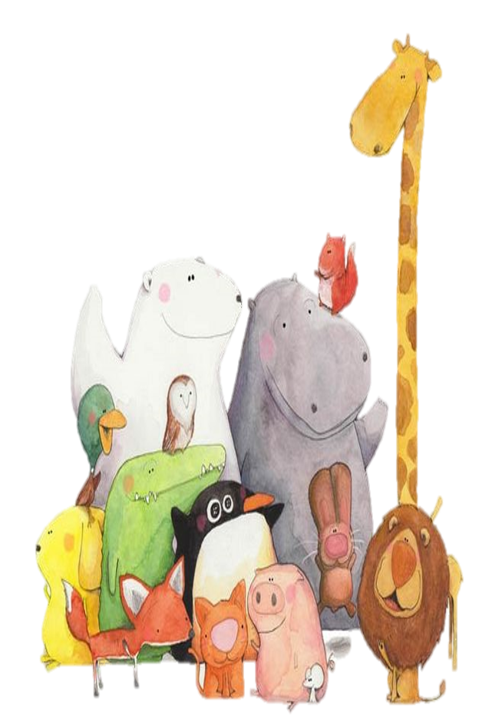
Tạm biệt các em!

